Slide 2
Ш_стое марта
Классная работа

Slide 3
Шестое марта
Классная работа

Slide 4
Шестое марта
Классная работа
Газета, вокзал, арбуз, горизонт, метро, лопата.

Slide 5
Шестое марта
Классная работа
Газета, вокзал, арбуз, горизонт, метро, лопата.

Slide 6
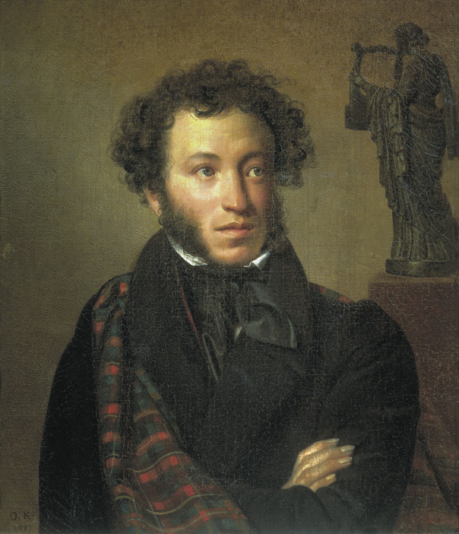
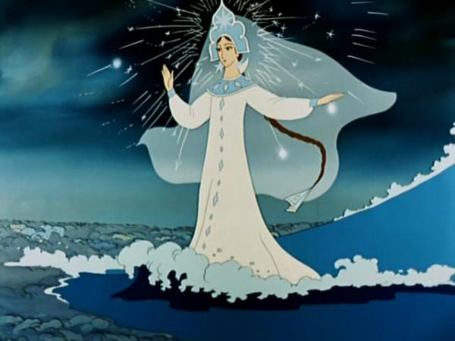
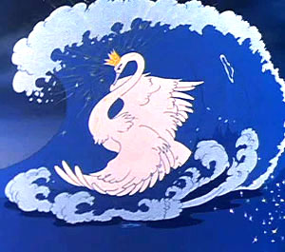
А.С.Пушкин
«Сказка о царе Салтане»

Slide 7
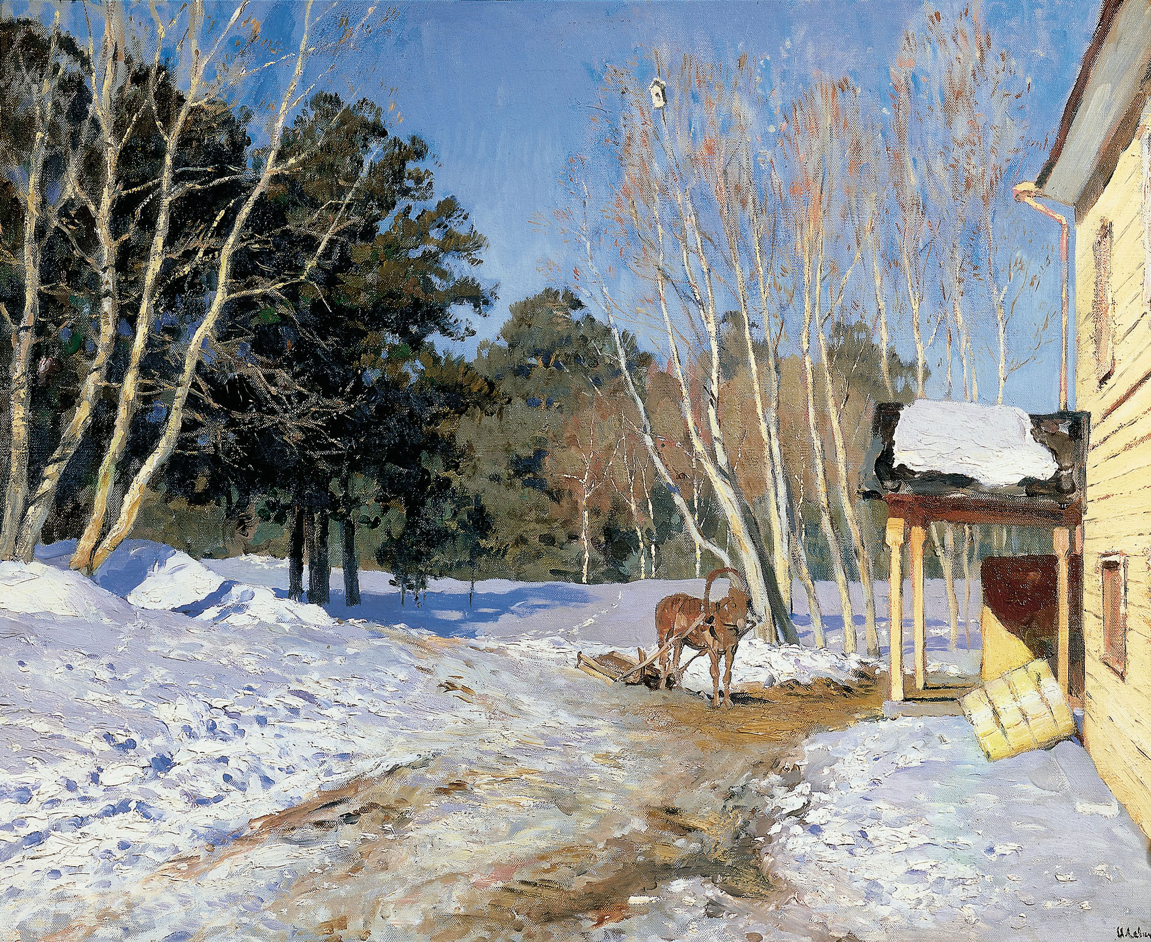
Исаак Левитан «Март»

Slide 8
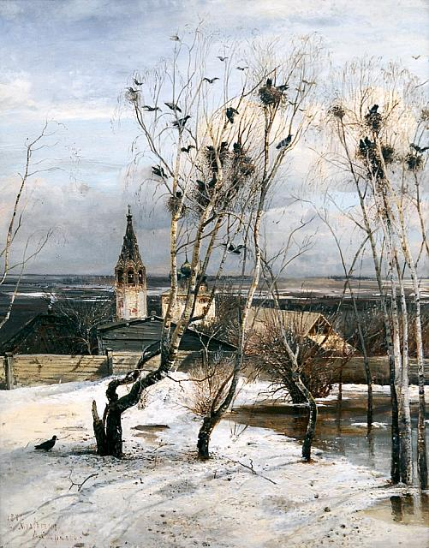
Алексей Саврасов «Грачи прилетели»

Slide 9
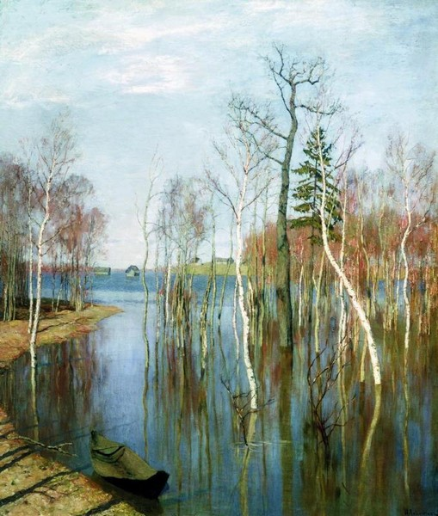
Исаак Левитан «Весна. Большая вода»

Slide 10
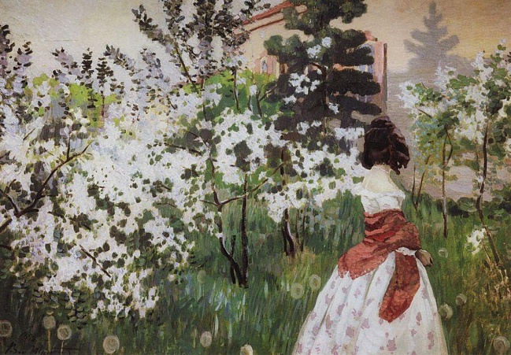
Виктор Борисов-Мусатов «Весна»

Slide 11
Исаак Левитан «Март»
Алексей Саврасов «Грачи прилетели»
Исаак Левитан «Весна. Большая вода»
Виктор Борисов-Мусатов «Весна»

Slide 12
Мал_чик (на) б_регу звонк___ руч_я (за) пуска_т к_рабл_к.

Slide 13
День прибавляется. Ярче светит солнце. Оно скоро растопит снег. Вскроется река. Прилетает первый вестник весны – грач.
Я люблю это время года и жду его. Ты идёшь по полю, с радостью слышишь песни ручейков, любуешься ярким синим небом.

Slide 14
Я люблю это время года и жду его. Ты идёшь по полю, с радостью слышишь песни ручейков, любуешься ярким синим небом.

Slide 15
Игра_шь,

Slide 16
любу_тесь,

Slide 17
выго_шь,

Slide 18
посмотр_м,

Slide 19
раду_т,

Slide 20
оберега_те,

Slide 21
почист_м.

Slide 22
е, е, и, и, е, е, и

Slide 23
Составь синквейн на тему «Весна»
весна
2 имени прилагательных
3 глагола
1 фраза
1 слово-ассоциация

Slide 24
Я знаю…
Я умею…
Мне понравилось…

